Slide 1


Slide 2
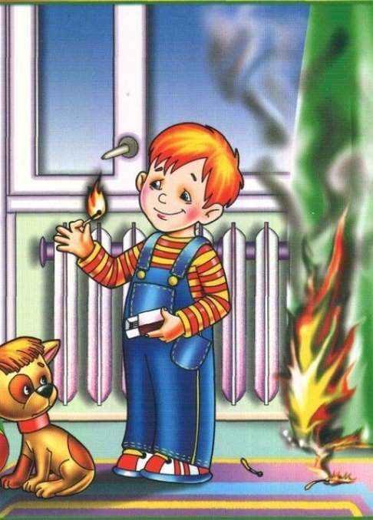
Шалость опасна, ребята, с огнем – огонь может сжечь и квартиру, и дом!
Шалость детей с огнем – довольно распространенная причина пожара. Ребенок, оставшись без присмотра, может взять спички и, подражая взрослым, поджечь бумагу, включить в розетку электрический нагревательный прибор или даже устроить костер. Виноваты в этом, конечно, родители, которые оставляют одних детей в квартире, не прячут от них спички, не контролируют поведение детей, не следят за их играми, а иногда, потакая детским капризам, разрешают играть со спичками, поручают разжигать или присматривать за горящими конфорками газовой плиты, топящимися печами, работающими электробытовыми приборами.

Slide 3
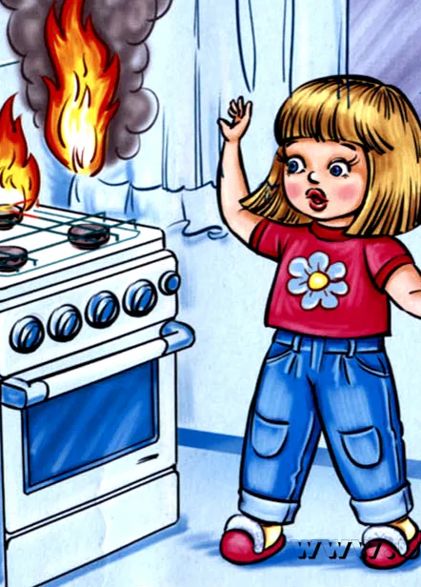
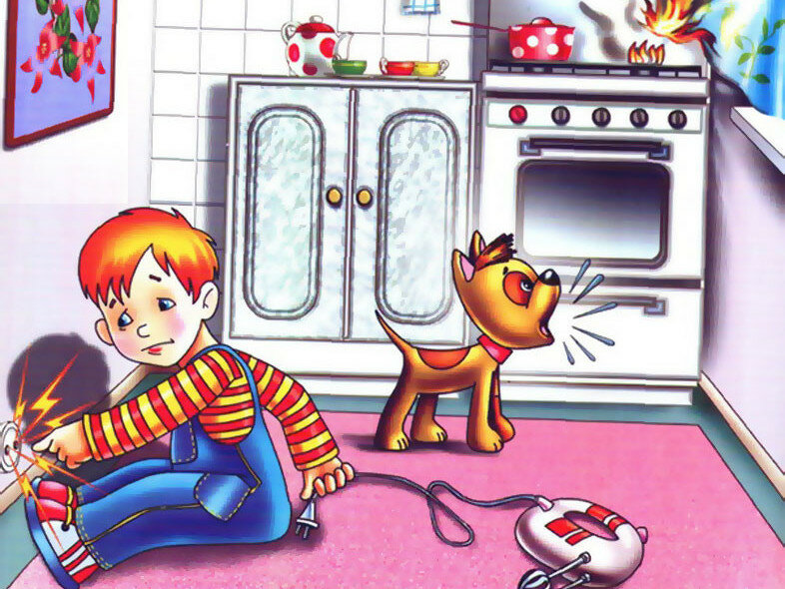
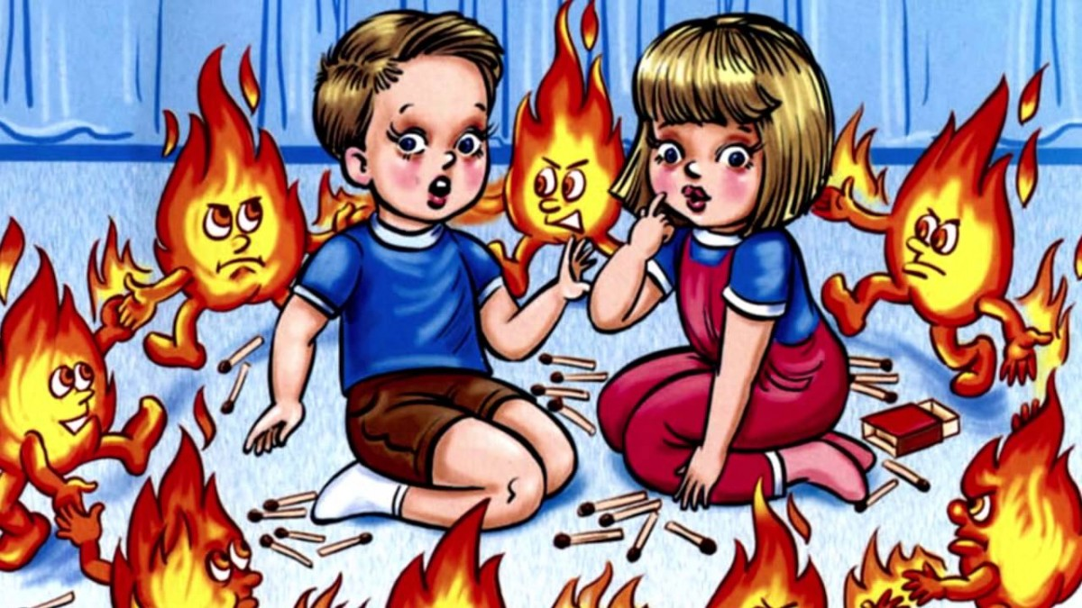
Причины возникновения пожаров:
1. Неисправность электросети, электроприборов, утечка газа.
2. Неосторожное обращение и шалости детей с огнем.
3. Оставленные открытыми и без присмотра двери топок печей.
4. Использование неисправных отопительных приборов.

Slide 4

ПОЖАРЫ ПРИЧИНЯЮТ ЛЮДЯМ БОЛЬШИЕ НЕСЧАСТЬЯ! ЧТОБЫ ИЗБЕЖАТЬ ЭТОГО, НУЖНО СТРОГО СОБЛЮДАТЬ ПРАВИЛА ПОЖАРНОЙ БЕЗОПАСНОСТИ.
ПОМНИТЕ! ЭТИ ПРАВИЛА ТРЕБУЮТ ТОЛЬКО ОДНОГО: ОСТОРОЖНОГО ОБРАЩЕНИЯ С ОГНЕМ.
В первую очередь не играйте со спичками, следите, чтобы не шалили с огнем ваши товарищи и маленькие дети.
Не устраивайте игр с огнем в сараях, подвалах, на чердаках. По необходимости ходите туда только днем и только по делу, а в вечернее время для освещения используйте электрические фонари.
Ни в коем случае не разрешается пользоваться спичками, свечами.
Не играйте с электронагревательными приборами, это опасно! От электроприборов, включенных в сеть и оставленных без присмотра, часто возникают пожары.
Ребята! Помните эти правила всегда, разъясняйте их своим друзьям и товарищам. Этим вы окажете помощь работникам противопожарной службы в деле предупреждения пожаров в школах, жилых домах, в лагерях.

Slide 5


Slide 6

Правила поведения во время пожара:
1. Обнаружив пожар, позвоните в пожарную службу по номеру 101.
2. Позвонив пожарным, вы должны четко сказать свою фамилию и адрес, а также объяснить, что и где горит.
3. Предупредите о пожаре соседей, если необходимо, они помогут вам вызвать пожарных.
4. При пожаре нельзя прятаться под кровать, в шкаф, под ванну. Лучше вообще убежать из квартиры или из дома.
5. Помните: дым гораздо опаснее огня. Если чувствуете, что задыхаетесь, закройте нос и рот мокрой тряпкой, лягте на пол и ползите к выходу – внизу дыма меньше.
6. Ожидая приезда пожарных, старайтесь сохранять спокойствие: вас обязательно спасут.
7. При пожаре больше опасен не огонь, а дым. От дыма нельзя спрятаться! Он найдет тебя везде!
8. Закройте за собой входную дверь, но не запирайте её на ключ.

Slide 7
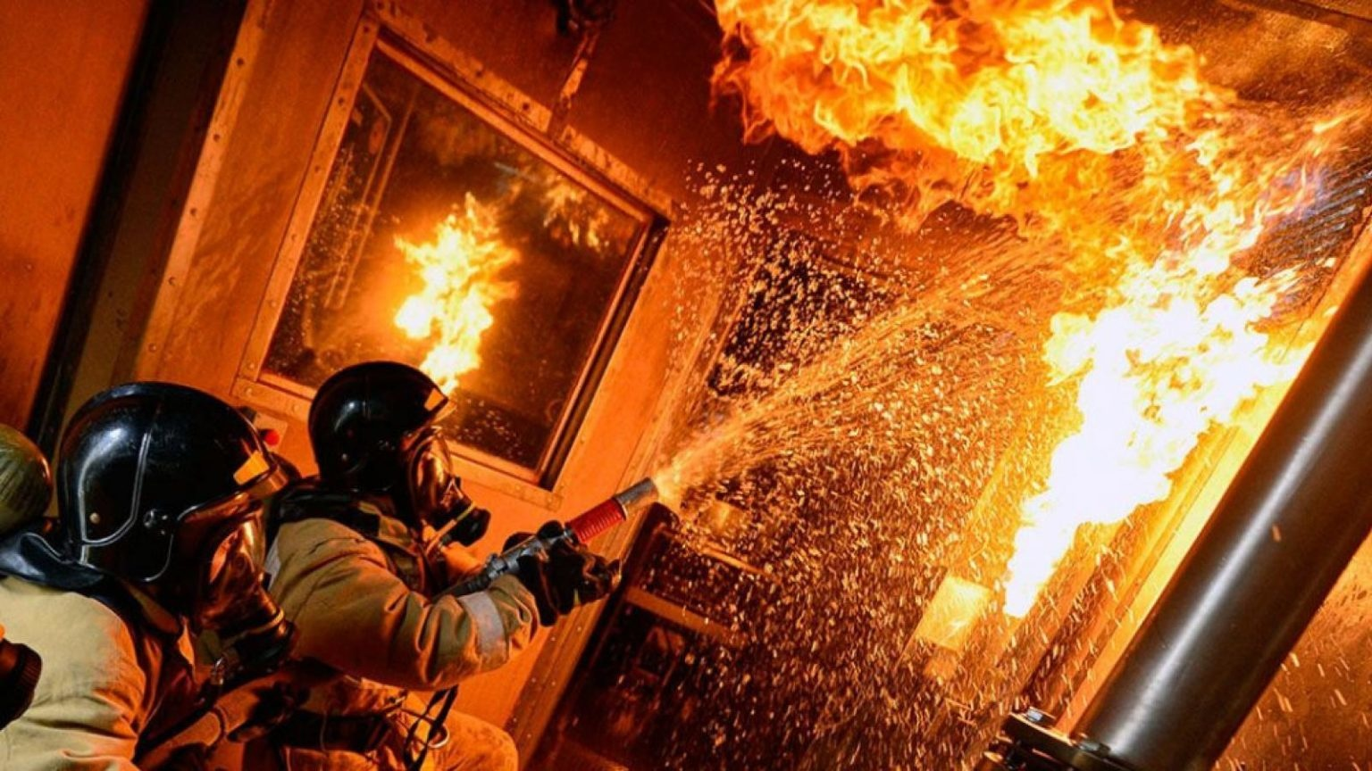
Пожар может возникнуть в любом месте и в любое время.
Даже маленькая искра может привести к большой беде.

